Slide 1


JOGO DA PICARIA
Trabalho realizado por:
Hugo Diniz, nº26824;
João Paulo Novo, nº 25968;
ECGM;
LDP;

Slide 2
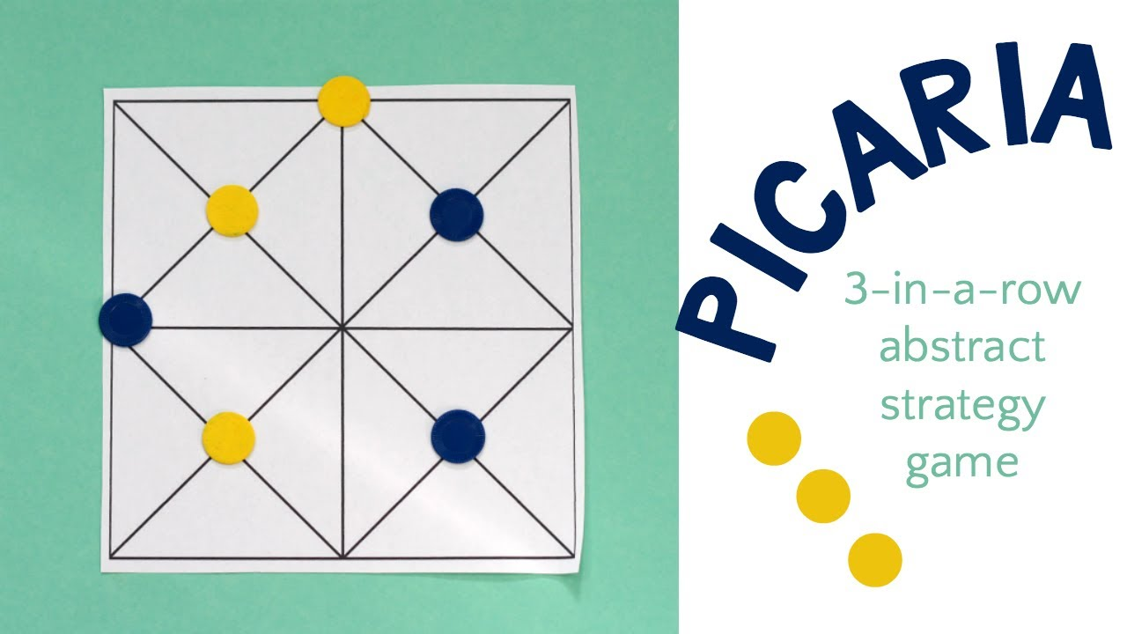
ÍNDICE
Resumo do projeto;
Estruturação da aplicação;
Branches de cada elemento do grupo;

Slide 3
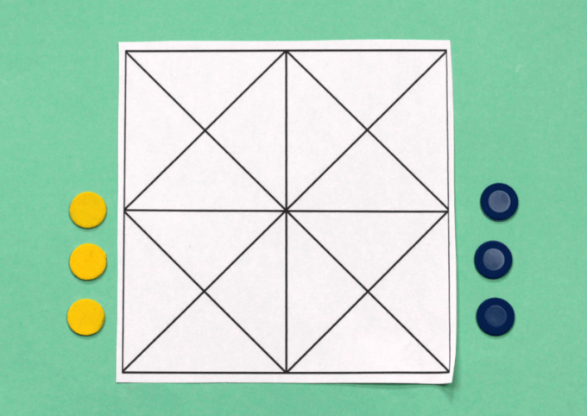
DESCRIÇÃO GERAL DO JOGO
Picaria é um jogo de estratégia para dois jogadores, originado pelos índios Zuni nativos americanos ou pelos índios Pueblo do sudoeste americano. Existem duas variações do jogo, mas iremos fazer a versão com 9 espaços ou pontos de intersecção.
O objetivo do jogo é criar uma linha vertical, horizontal ou diagonal com as suas respetivas 3 peças.

Slide 4
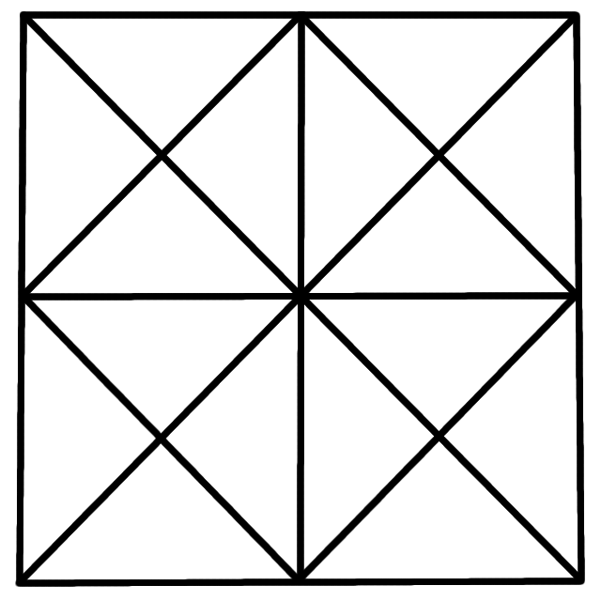
COMO SE JOGA?
O jogo começa com cada jogador, por sua vez, colocando uma peça em um dos espaços, exceto no centro. Após as três peças serem colocadas nos espaços, o jogador pode mover uma peça por turno ao longo das linhas (verticalmente, horizontalmente ou diagonalmente) para tentar alinhar três peças. Nesse momento, já é permitido mover as peças para ocupar o centro.

Slide 5
REQUISITOS FUNCIONAIS E NÃO-FUNCIONAIS
Os requisitos que definimos foram os seguintes:
Requisitos Funcionais:
Requisitos Não-Funcionais:
Requisito | Descrição
Colocar peças | O sistema deverá permitir aos jogadores colocar as respetivas peças na posição desejada.
Movimentar as peças | O sistema deverá permitir aos jogadores movimentar as peças.
Menu | O sistema deverá permitir aos jogadores iniciarem o jogo, recomeçarem, verem a pontuação e verificar como se joga o jogo.
Inscrever jogador | O sistema deverá permitir a jogadores registarem o seu nome e a porta que jogarão.
Requisito | Descrição
Troca de turnos | Controlar os turnos dos jogadores, alternando entre eles após cada jogada válida.
Multiplayer | O jogo terá de ter suporte para ser jogado entre dois jogadores pela Ethernet.
Interface gráfica | O jogo deverá ter uma interface gráfica intuitiva para que os jogadores possam jogar e consigam perceber o jogo.
Histórico de jogos | Os jogadores podem aceder ao histórico de jogos realizados
Guardar e Carregar Dados | O jogo precisará guardar e carregar dados.

Slide 6


TECNOLOGIAS DE SUPORTE
Para o desenvolvimento do nosso jogo iremos utilizar JavaFX e IntelliJ.

Slide 7
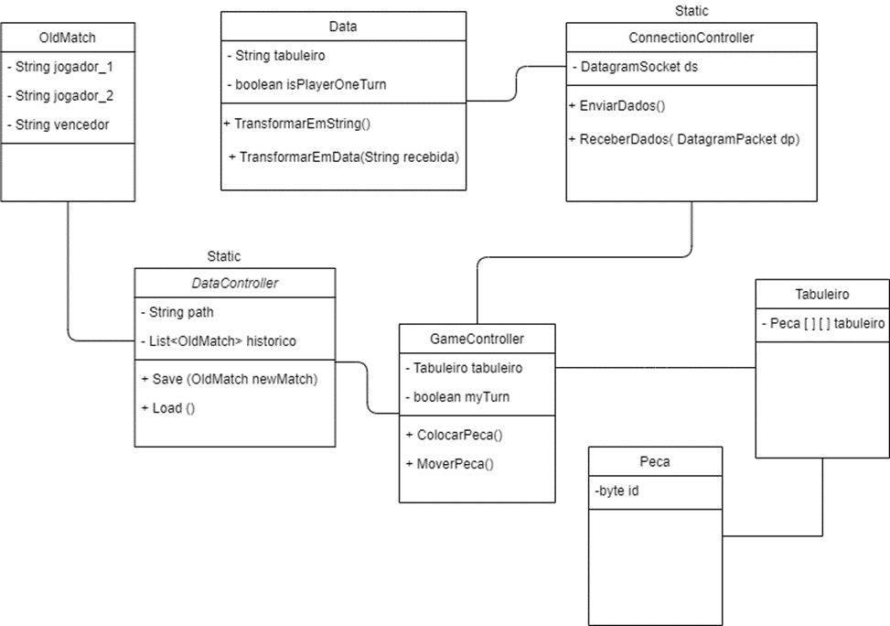
ESTRUTURAÇÃO DA APLICAÇÃO
Para o desenvolvimento do jogo definimos as seguintes classes a serem desenvolvidas ao longo do projeto.
Classe OldMatch - irá guardar os dados do ultimo jogo entre dois jogadores e o respetivo vencedor deste.
Classe Data - irá acolher as informações do tabuleiro e envia-la para o outro jogador.
Classe ConnectionController - irá controlar a conexão multiplayer.
Classe GameController – esta será a principal classe do jogo, sendo que será nesta classe que o jogo será controlado.

Slide 8
ESTRUTURAÇÃO DA APLICAÇÃO
Classe Peca - representará as peças a serem jogadas. Terá como atributo um tipo de dado byte chamado "id", que indicará se é 1 ou 0, representando o jogador 1 ou 2, respectivamente.
Classe Tabuleiro - conterá um array bidimensional de peças. No primeiro espaço, haverá 3 espaços para peças; no segundo espaço, haverá 2; no terceiro, novamente 3; no quarto, 2 espaços; e, por fim, no quinto, 3 espaços.
Classe DataController - irá dar “load” e “save” aos dados quanto ao histórico de jogos.

Slide 9
Conclusão
Com esta apresentação pretendemos mostrar qual a nossa estruturação a nível de requisitos e classes para o nosso jogo, bem como as tecnologias que iremos utilizar para o desenvolvimento desta.

Slide 10
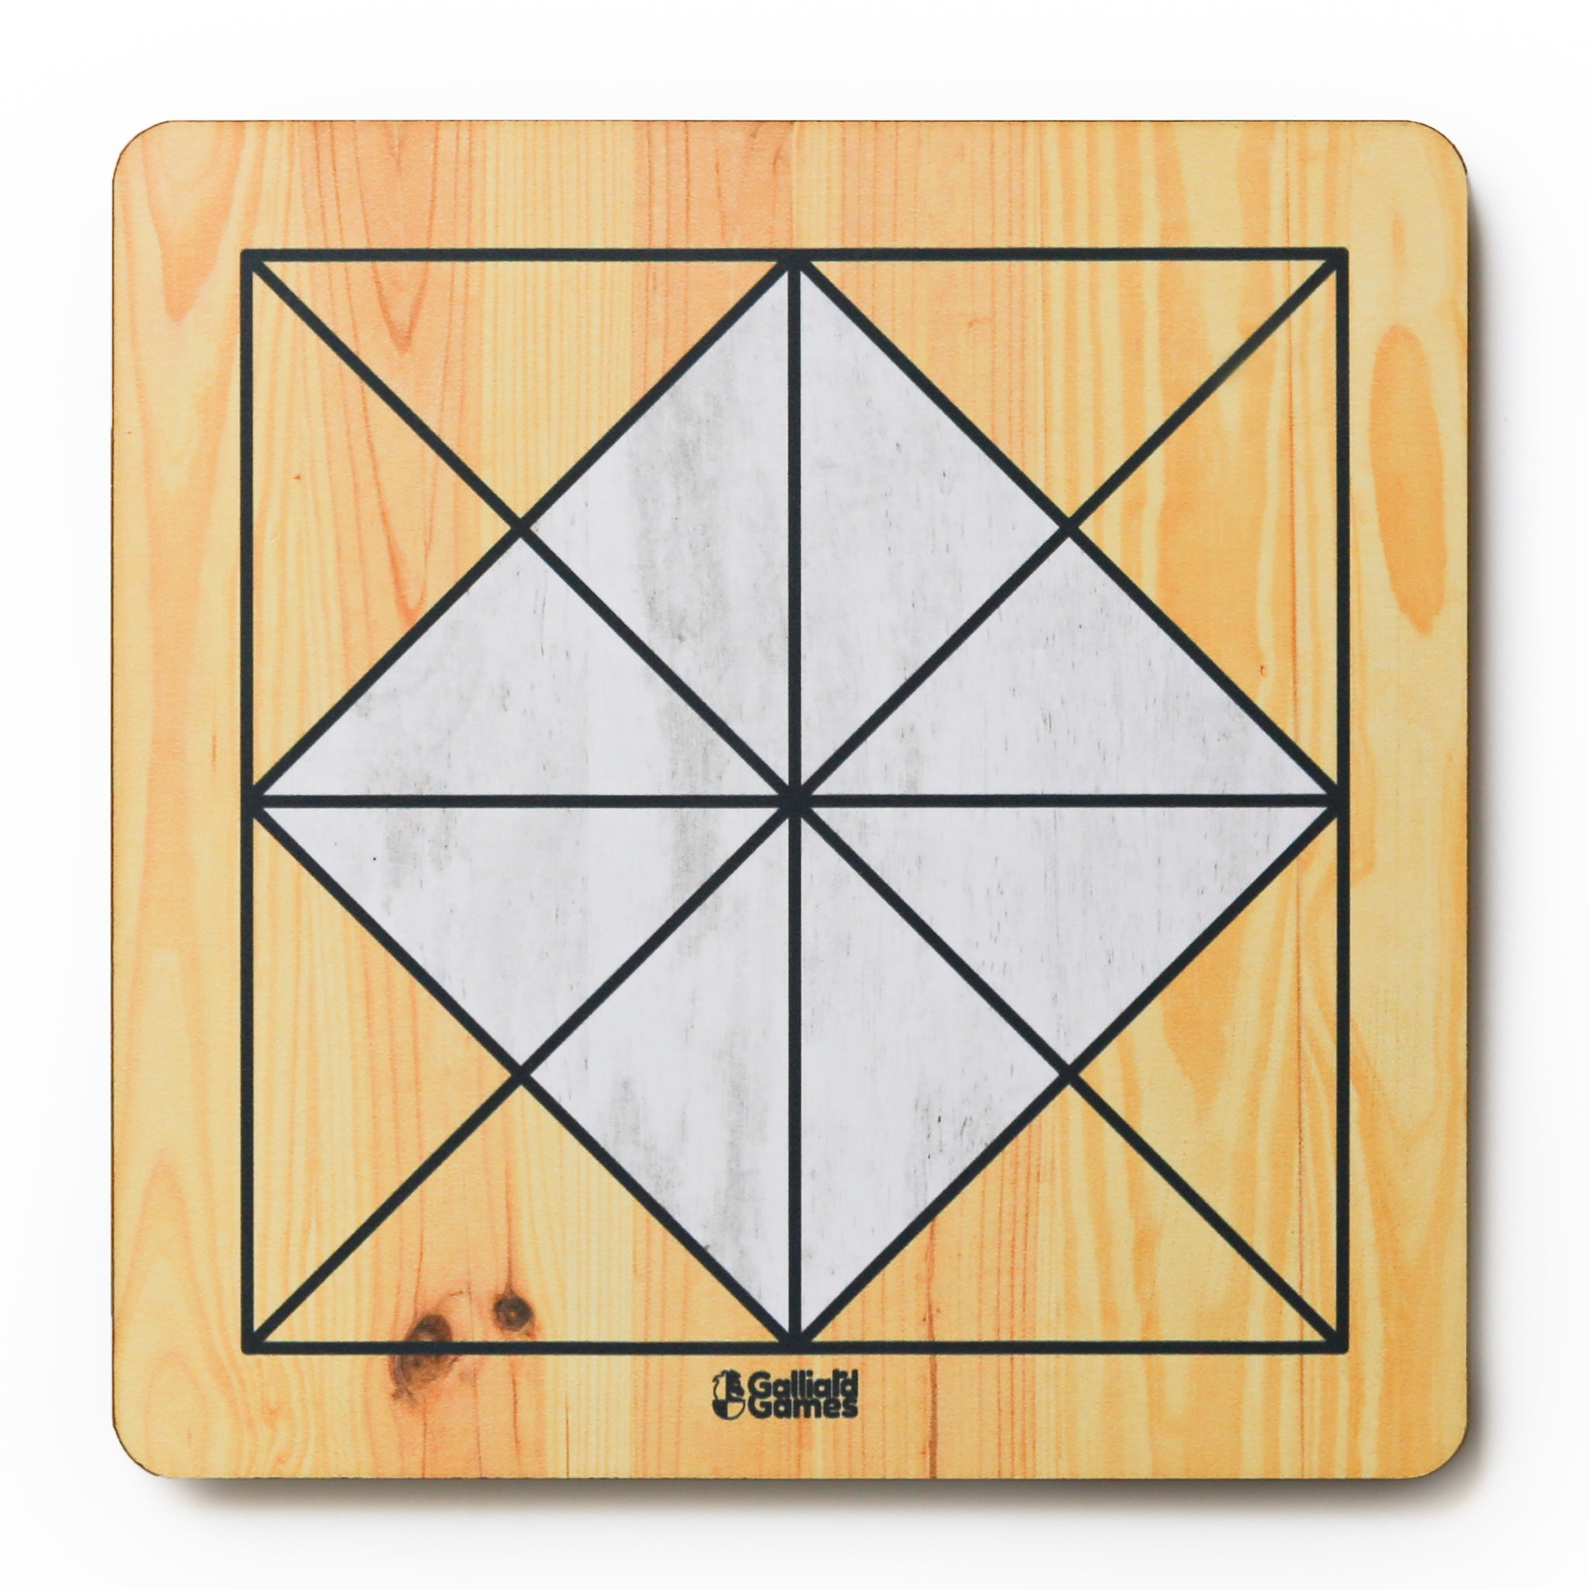
CONCLUSÃO
Com esta apresentação pretendemos mostrar qual a nossa estruturação a nível de requisitos e classes para o nosso jogo, bem como as tecnologias que iremos utilizar para o desenvolvimento desta.

